Slide 1
EIDO
Comisión de Calidade
11 de maio de 2026

Slide 2
Orden do día
Informe da presidencia
Análise e validación, se procede, da memoria de verificación do Programa de Doutoramento en Física, Computación e Ciencia Aeroespacial

Slide 3

Informe da Presidencia

Slide 4
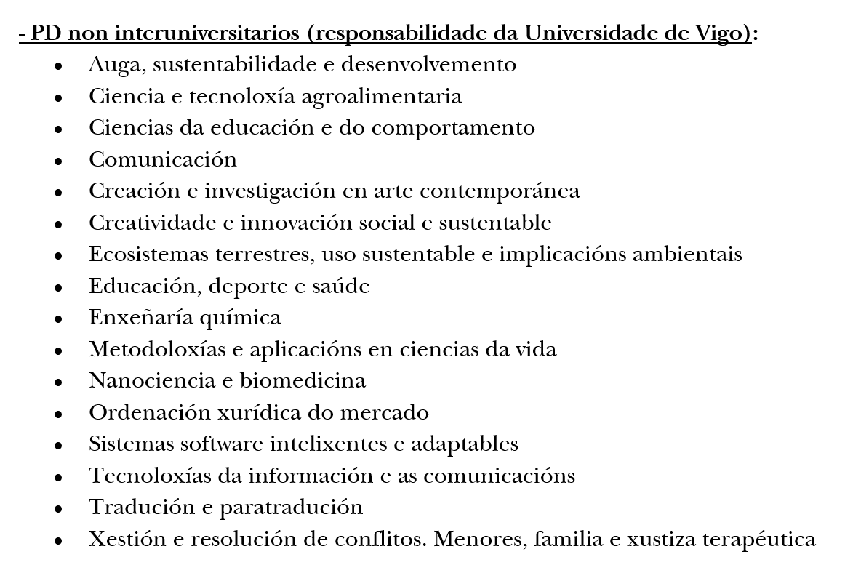
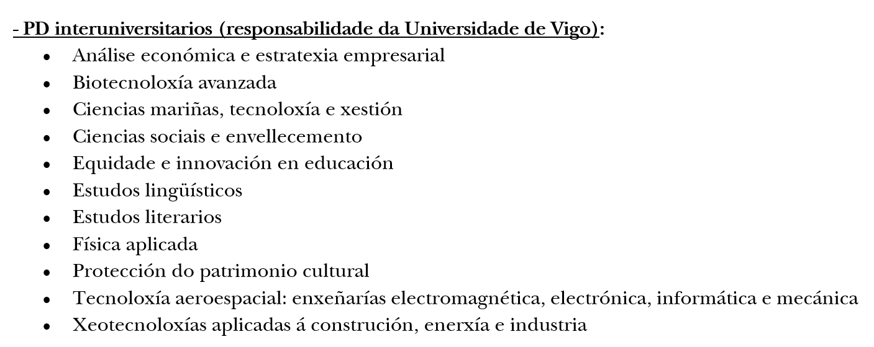
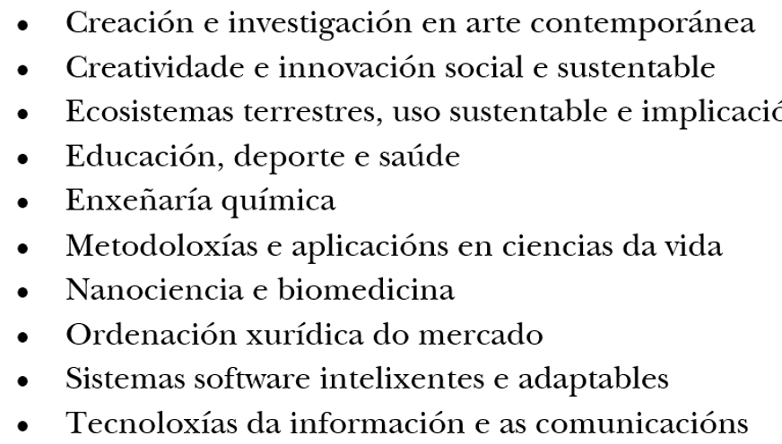
1. Informe da Presidencia
Situación dos programas de verificación/acreditación/MODIFICACIÓN/seguimento
* Modificacións substanciais:

Slide 5
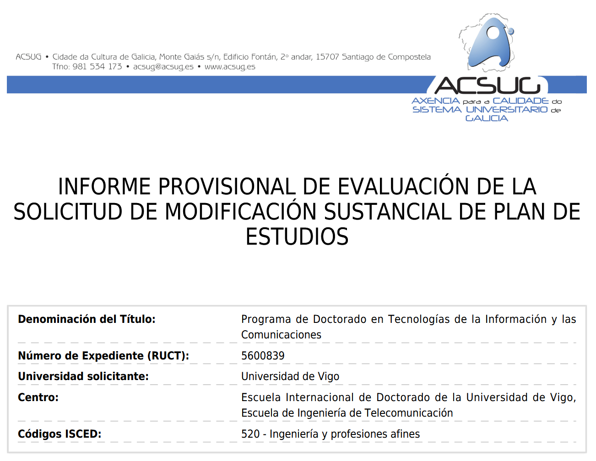
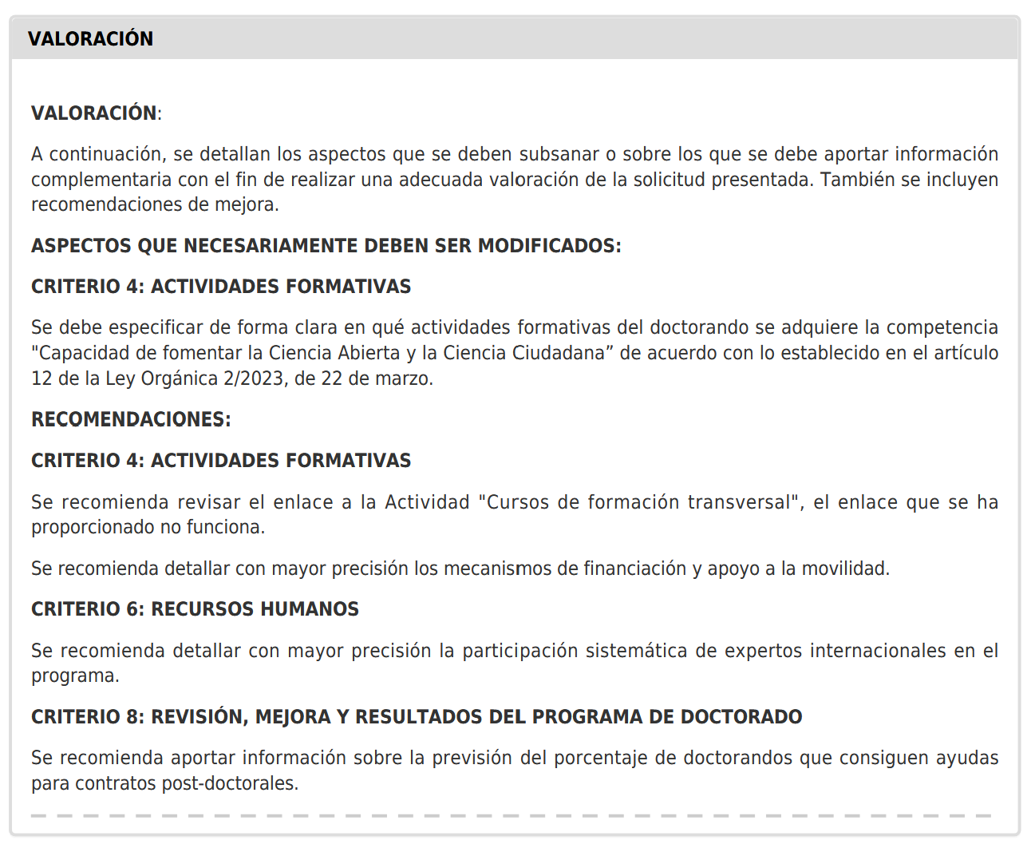
1. Informe da Presidencia

Slide 6
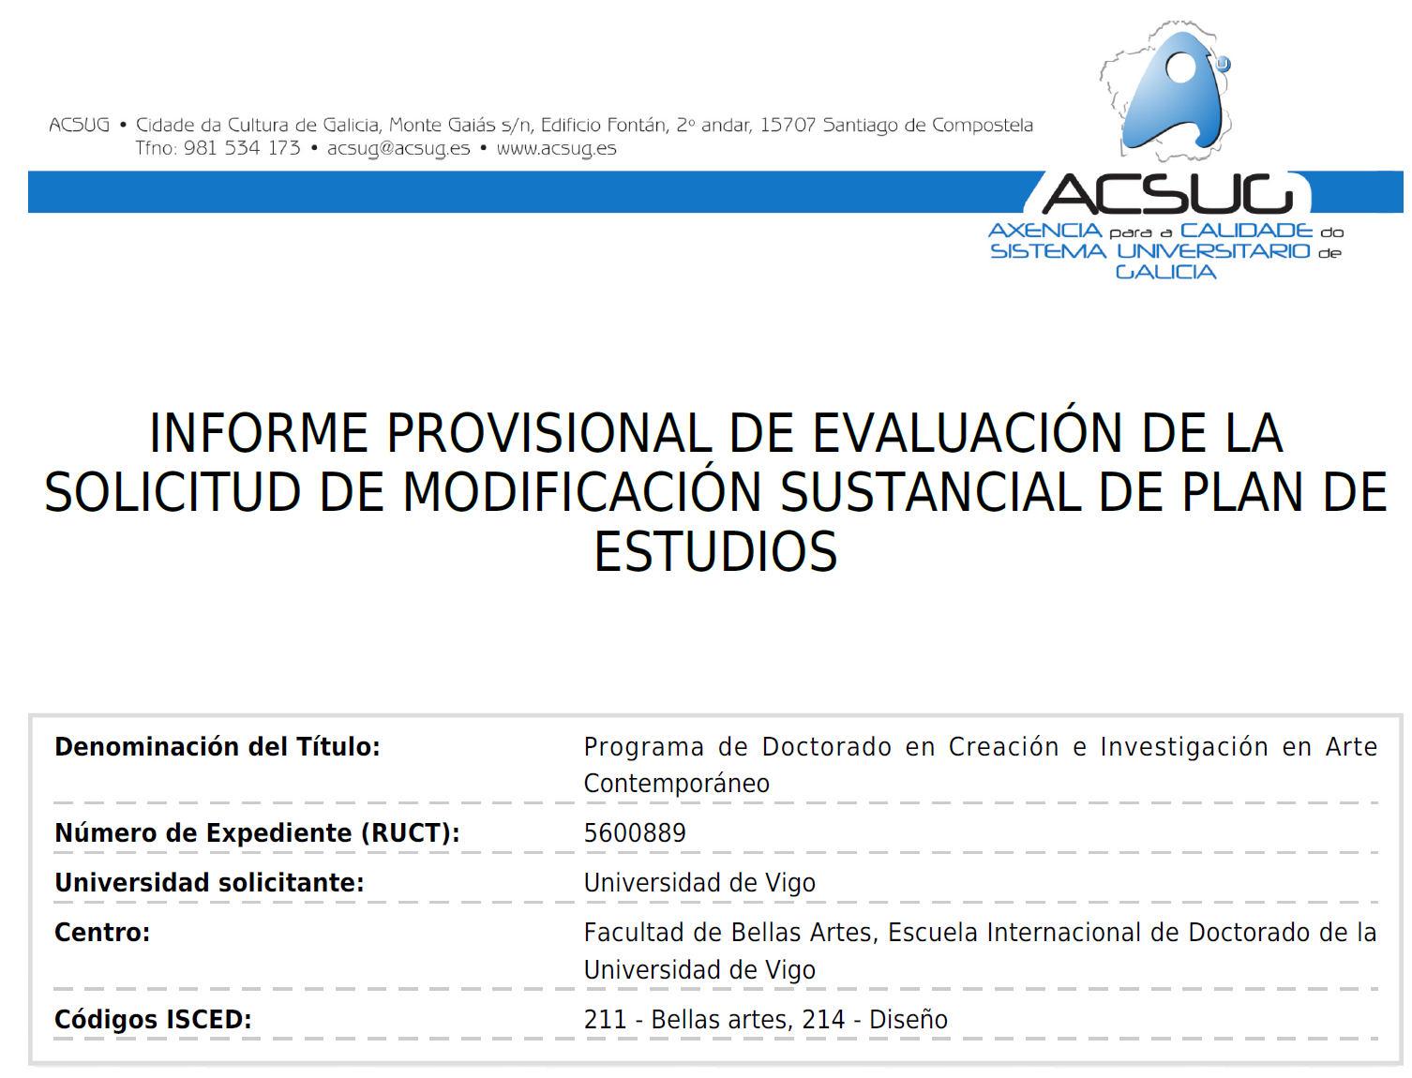
1. Informe da Presidencia

Slide 7
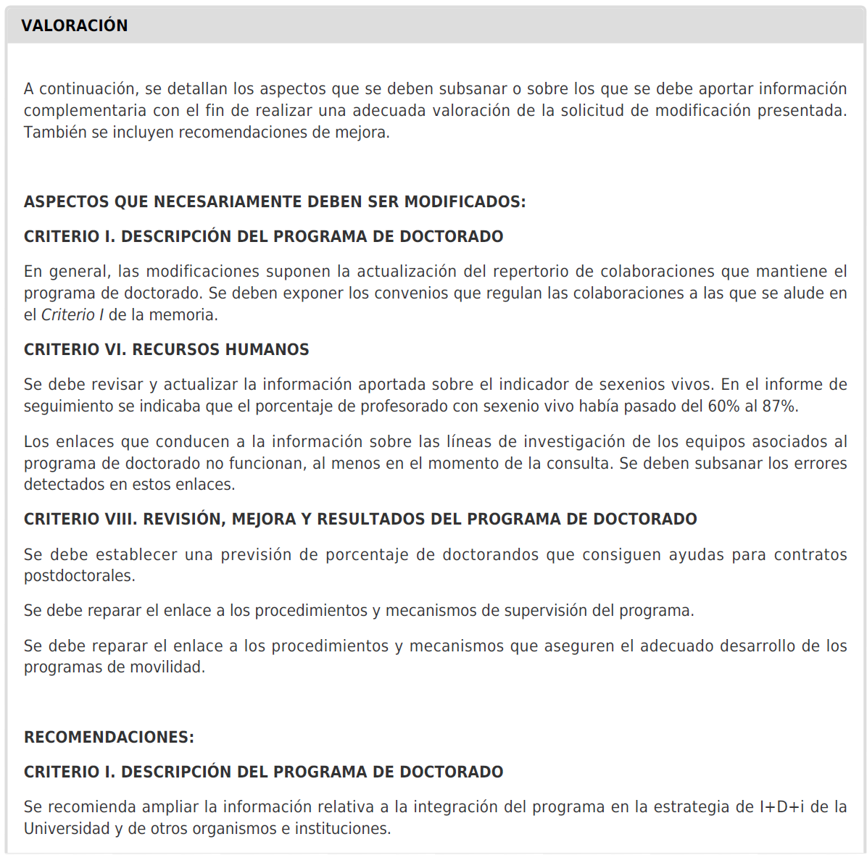
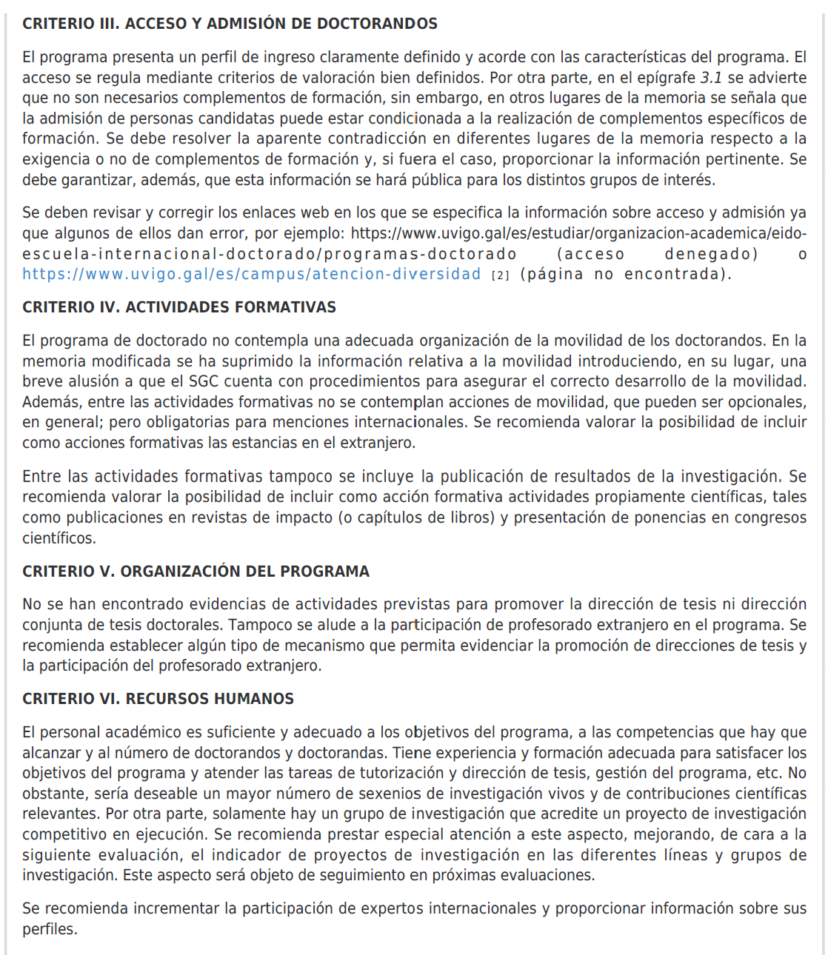
1. Informe da Presidencia

Slide 8

Análise e validación, se procede, memoria de verificación do Programa de Doutoramento en Fisica, Computación e Ciencia Aeroespacial

Slide 9
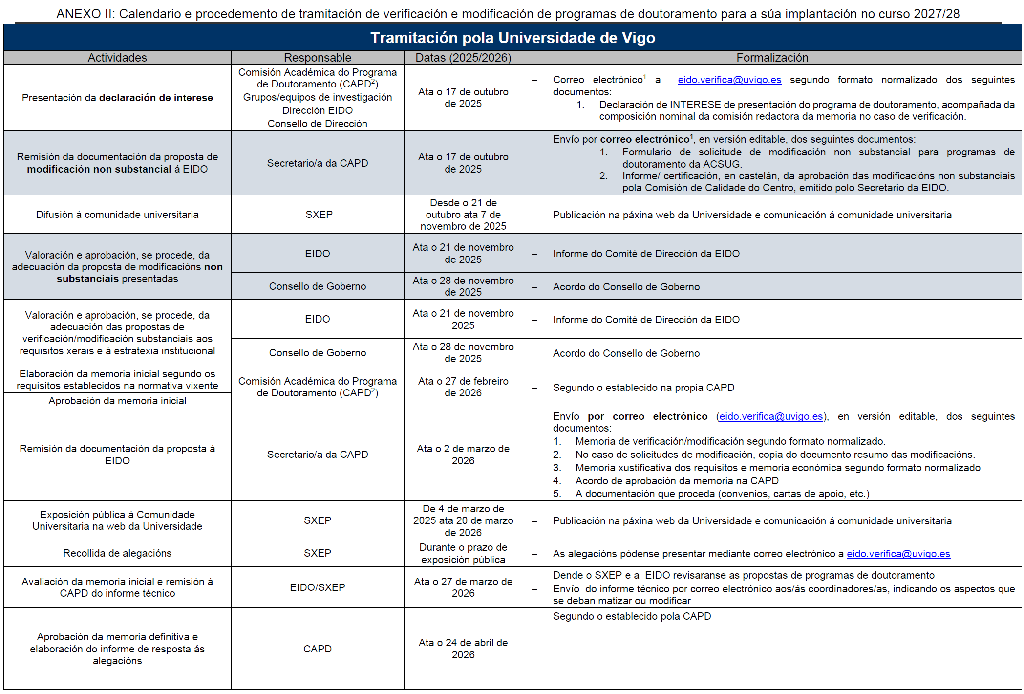
2. Análise da memoria de verificación do PD en Fisica, Computación e Ciencia Aeroespacial

Slide 10
2. Análise da memoria de verificación do PD en Fisica, Computación e Ciencia Aeroespacial

Slide 11
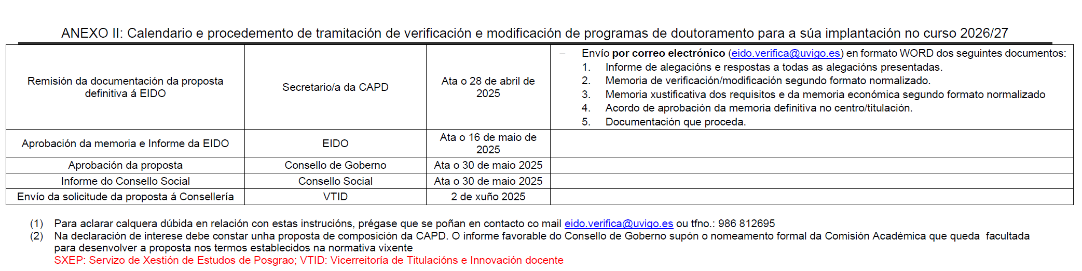
1. Análise e validación, se procede, das memorias de modificación substancial de programas de doutoramento

Slide 12


